Slide 1
Здравпункт
Учреждения образования
«Гродненский государственный университет им. Янки Купалы»
Об актуальных вопросах профилактики инфекционных заболеваний, передающихся воздушно-капельным путём.
«Материалы ЕДИ, февраль 2021 года»
подготовлено М.Н. Кравец, заведующим здравпунктом

Slide 2
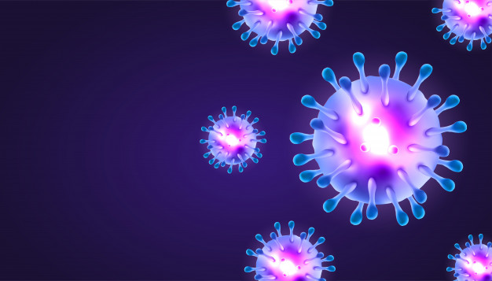
1. Какой вакциной прививают в настоящее время? Первая зарегистрированная в мире вакцина для профилактики коронавирусной инфекции «Гам-КОВИД-Вак» (Спутник V) разработана «Национальным исследовательским центром эпидемиологии и микробиологии имени почетного академика Н.Ф. Гамалеи». Вакцина получена биотехнологическим путем, при котором не используется патогенный для человека вирус SARS-CoV-2. Она представляет собой раствор для внутримышечного введения.

Slide 3
«Гам-КОВИД-Вак» (Спутник V)
Постоянные противопоказания к применению вакцины «Гам-Ковид-Вак»
Противопоказания обусловлены тем, что исследования по переносимости вакцины у указанных людей не проводились. Эти противопоказания в будущем могут быть изменены:
• возраст до 18 лет;
• хронические заболевания печени и почек, выраженные нарушения функции эндокринной системы (сахарный диабет), тяжелые заболевания системы кроветворения, эпилепсии, инсультах и других заболеваниях ЦНС, заболевания сердечно-сосудистой системы (инфарктах миокарда в анамнезе, миокардитах, эндокардитах, перикардитах, ишемической болезни сердца), первичные и вторичные иммунодефициты, аутоиммунные заболевания, заболевания легких, астма и ХОБЛ, диабет и метаболический синдром, атопия, экзема;

Slide 4
2. Какие противопоказания к вакцинации установлены на сегодняшний день?
Временные противопоказания к применению вакцины «Гам-Ковид-Вак»
• острые инфекционные и неинфекционные заболевания
• контакты с больными с инфекционными заболеваниями в последние 14 дней
• наличие в анамнезе перенесенного заболевания COVID 19 (необходимость введения вакцины определяется при осмотре врача-специалиста)

Slide 5
• Прививка от гриппа или пневмококка менее месяца от даты предполагаемой вакцинации «Гам-Ковид-Вак»
• наличие в течение 14 дней контактов с больными с инфекционными заболеваниями и проявление следующих симптомов:
- Повышение температуры
- Боль в горле
- Потеря обоняния или вкуса
- Насморк, кашель, затруднение дыхания
После окончания временного медицинского отвода прививка может проводиться.

Slide 6
Постоянные противопоказания:
Противопоказания обусловлены тем, что исследования по переносимости вакцины у указанных людей не проводились.
• возраст до 18 лет;
• хронические заболевания печени и почек, выраженные нарушения функции эндокринной системы (сахарный диабет), тяжелые заболевания системы кроветворения, эпилепсии, инсультах и других заболеваниях ЦНС, заболевания сердечно-сосудистой системы (инфарктах миокарда в анамнезе, миокардитах, эндокардитах, перикардитах, ишемической болезни сердца), первичные и вторичные иммунодефициты, аутоиммунные заболевания, заболевания легких, астма и ХОБЛ, диабет и метаболический синдром, атопия, экзема;

Slide 7
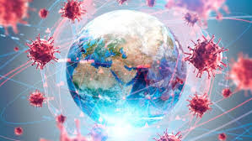
• применение лекарственных препаратов последние 30 дней, в том числе противоопухолевые препараты, преднизолон , противовирусные препараты;
• лучевая терапия в течение последнего года;
• беременность и период грудного вскармливания или планирование беременности в ближайшие 6 месяцев;
• тяжелые аллергические реакции в анамнезе, в том числе на введение вакцинных препаратов.

Slide 8
3. Какая подготовка требуется перед вакцинацией?
Особой подготовки не требуется. Перед проведением вакцинации проводится обязательный осмотр врача с измерением температуры, сбором эпидемиологического анамнеза, измерением сатурации, ЧСС, АД, аускультацией дыхательной и сердечно-сосудистой системы, осмотром зева.

Slide 9
4. Надо ли проверять уровень антител перед прививкой?
Нет, таких требований в инструкции к вакцине нет. Не допускаются к вакцинации переболевшие COVID-19 в последние три месяца. Подходы к вакцинации таких граждан будут выработаны позже. Несмотря на то, что, по данным исследований, антитела у переболевших в легкой или умеренной форме зачастую пропадают уже через 3-5 месяцев, предполагают, что у них сохраняется Т-клеточный иммунитет, который продолжает защищать организм. Тем не менее, таким гражданам рекомендуется продолжать соблюдать защитные меры.

Slide 10
5. Какие побочные эффекты могут быть?
Нежелательные явления, характерные для применения вакцины, выявленные в рамках клинических исследований, а также исследований других вакцин на основе аналогичной технологической платформы, бывают преимущественно легкой или средней степени выраженности. Они развиваются в первые-вторые сутки после вакцинации и проходят в течение 3-х последующих дней. Чаще других могут развиться кратковременные общие и местные реакции:

Slide 11
- общие - непродолжительный гриппоподобный синдром, характеризующийся ознобом, повышением температуры тела, артралгией, миалгией, астенией, общим недомоганием, головной болью;
- местные - болезненность в месте инъекции, гиперемия или отечность.
Реже отмечаются тошнота, диспепсия, снижение аппетита, иногда – увеличение регионарных лимфоузлов. У некоторых пациентов возможно развитие аллергических реакций. В случае развития указанных или других симптомов в течение времени после первой прививки, необходимо сообщить об этом врачу перед введением второй дозы вакцины.

Slide 12
